Slide 1







CHÀO MỪNG CÁC EM ĐẾN VỚI TIẾT
TOÁN LỚP 1

Slide 2



Bài 6
LUYỆN TẬP CHUNG (Tiết 1)

Slide 3
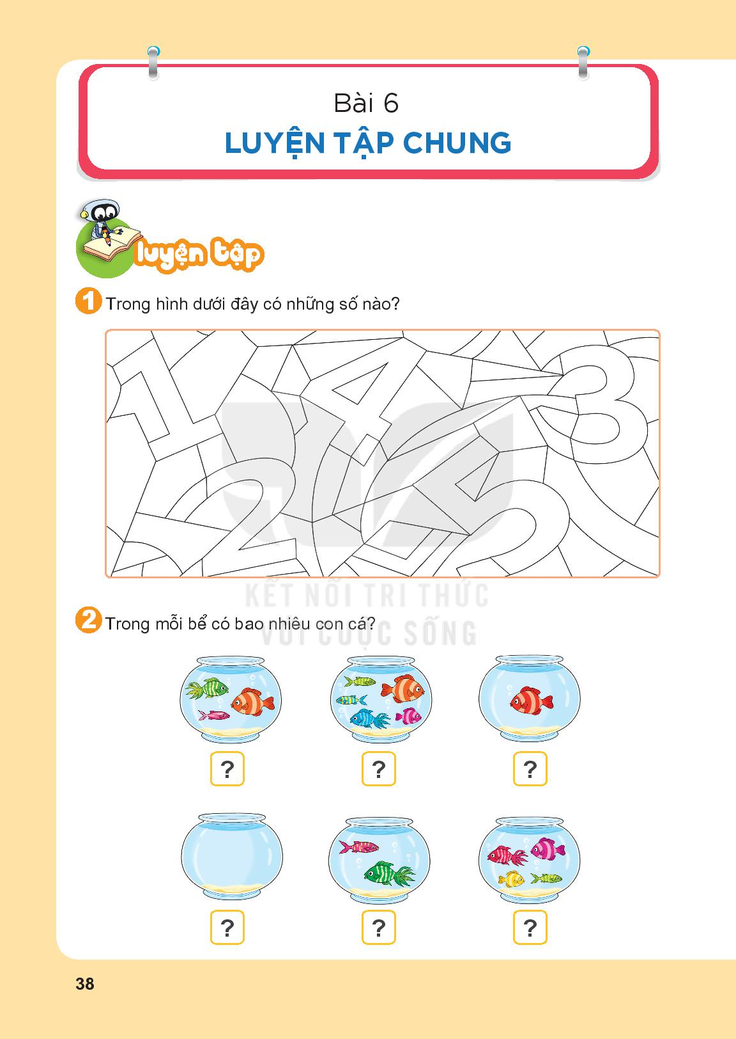

Bài 1 : Trong hình dưới đây có những số nào?

Slide 4
Bài 2 : Trong bể có bao nhiêu con cá?
3
5
1
0
2
4

Slide 5
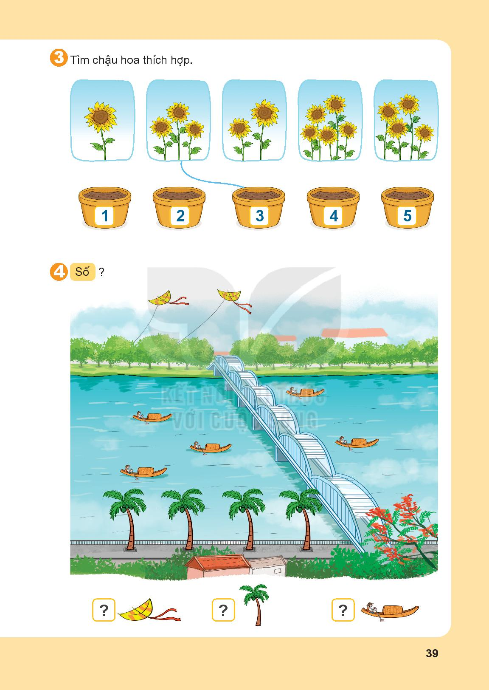
Bài 3 : Tìm chậu hoa thích hợp.

Slide 6
Bài 4 : Số?
2
4
5

Slide 7

Xin chân thành cảm ơn quý thầy cô và các em !

